Slide 1
Clasificador de Setas.
Modelado Machine Learning categórico o de reconocimiento de imágen.
Hugo Martín-Santos
Alumno Bootcamp Data Science
The Bridge
Lasarte-Oria/Madrid
01/XII/2023

Slide 2
Plan de ataque
Obtención de Data.
Análisis de Data.
Diseño de modelado.
Entrenamiento de modelos.
Desarrollo APP.

Slide 3
Problema de Clasificación multicategórico
Retos a tener en cuenta
La presencia de múltiples columnas con data categórica en el DataFrame planteará el reto de cómo afrontar el correcto tratamiento y pre-procesamiento.

Slide 4
01
03
OneHotEncoding
Análisis
Valoración de parámetros.
Descartes y primeros tratamientos.
Paso final. Pérdida de legibilidad, pero adecuación necesaria al problema de ML.
02
04
Expansión de categorías
Modelado
Trabajo de hiperparametrización y planteamiento de modelos múltiples.
La multi-categoría se aborda creando filas por cada combinación existente.

Slide 5
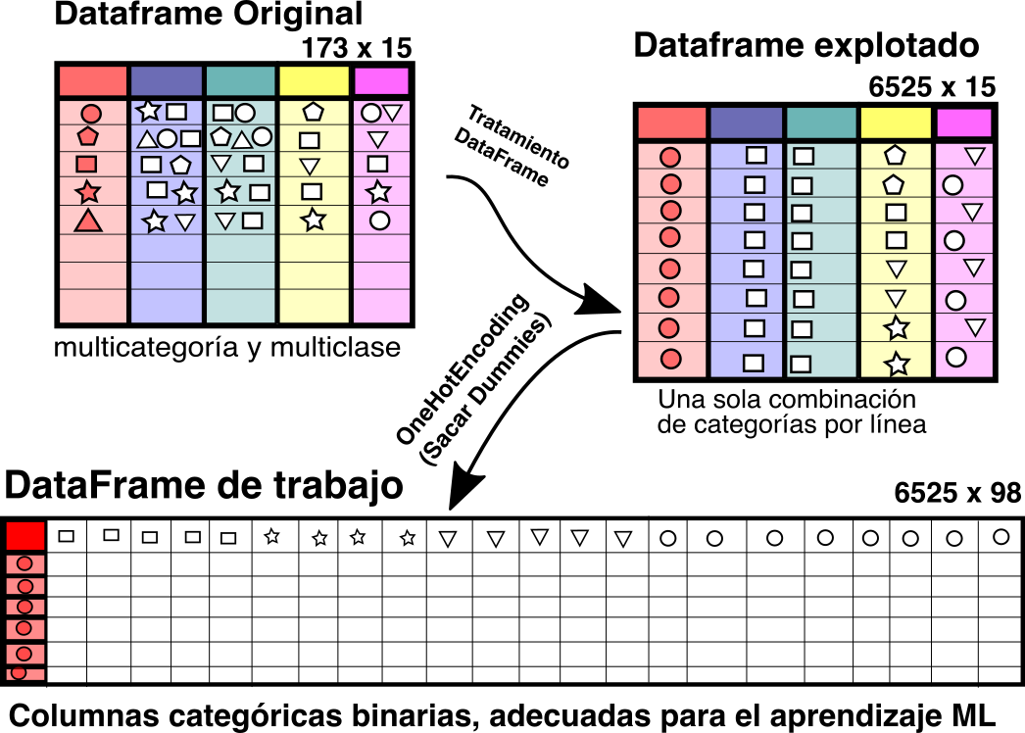

Slide 6
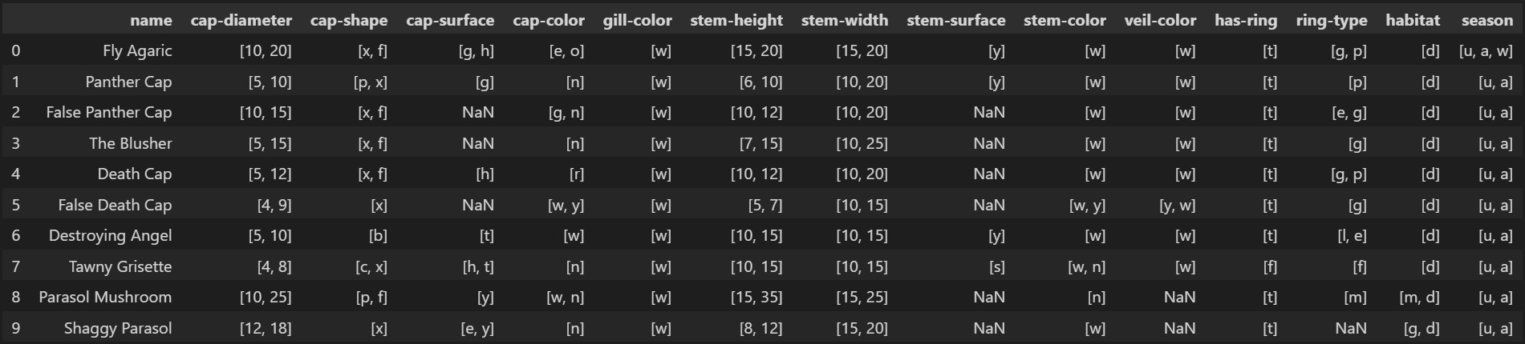
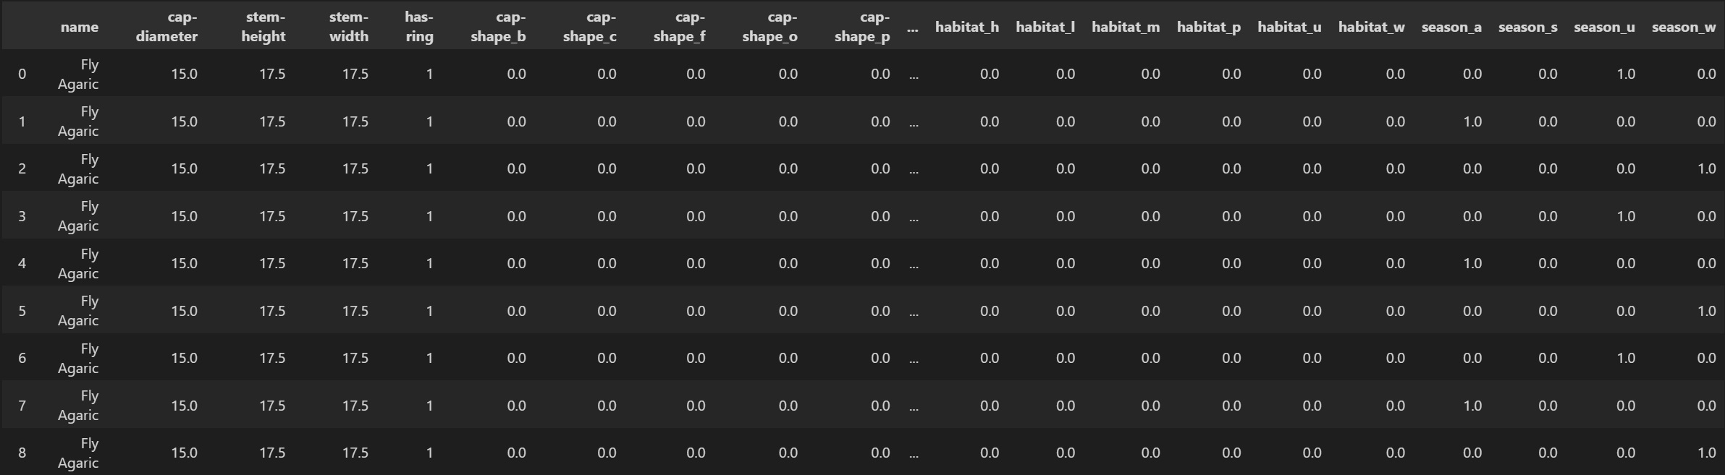
Original
Trabajada

Slide 7
Reconocimiento de imágenes
Red Neuronal Convolucional
Retos a tener en cuenta
El preprocesamiento de imágenes y el diseño de una estructura del modelo apta para su procesamiento será vital para conseguir el éxito.

Slide 8
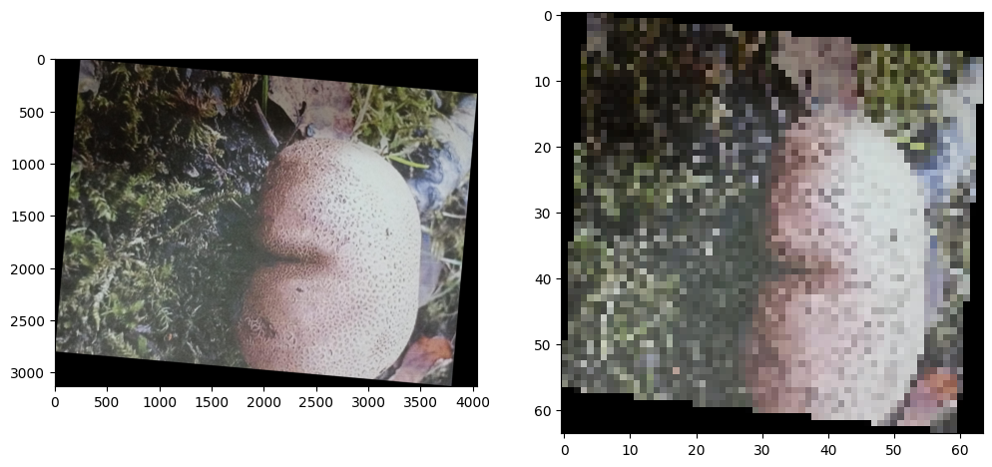
Procesamiento de imágenes

Slide 9
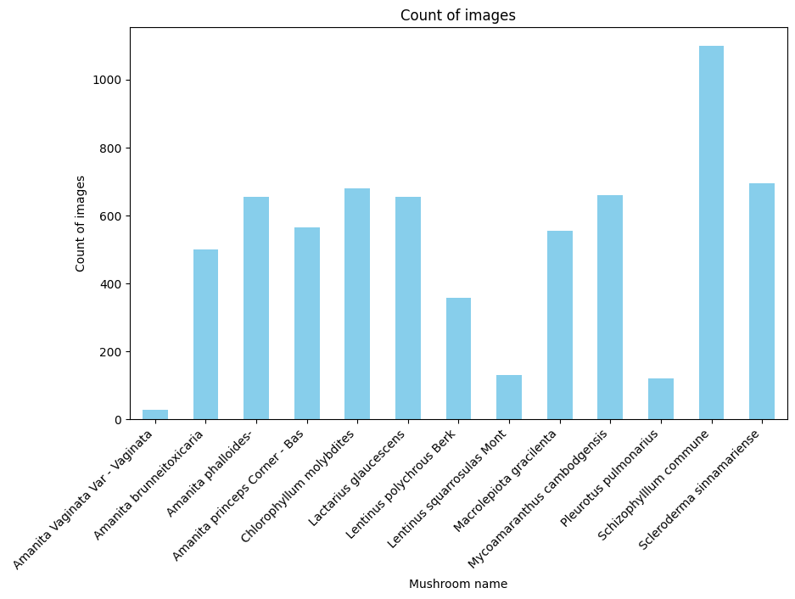
Cantidad de imágenes por target.
Este desequilibrio en la representación de ciertas categorías habrá que tratarlo para evitar el overfitting/undersampling.

Slide 10
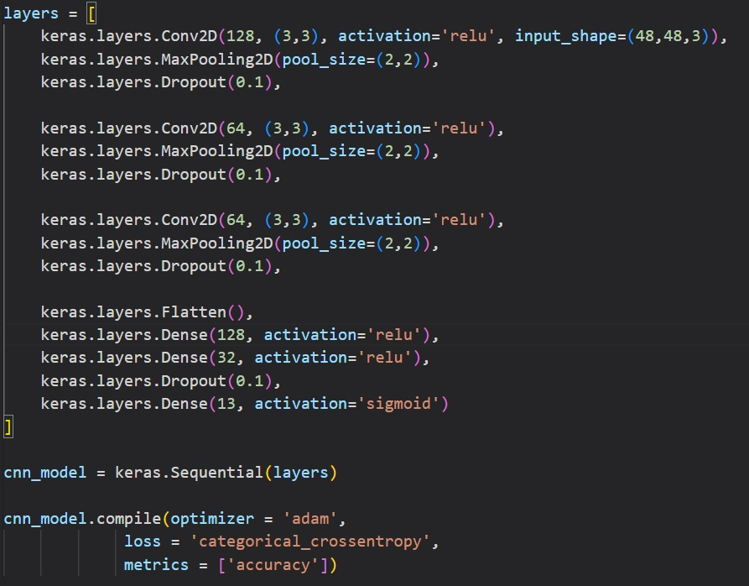
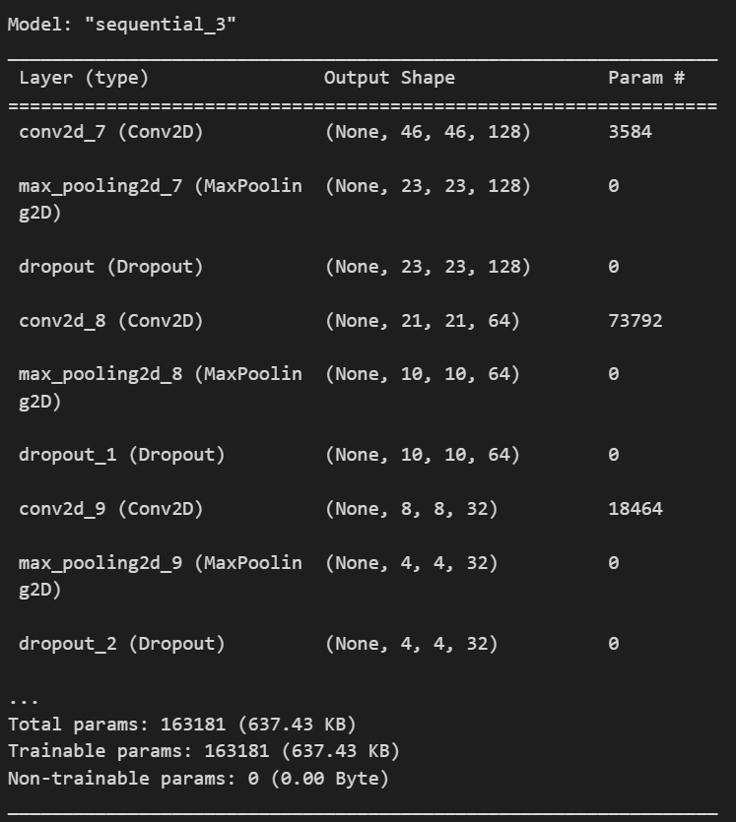
Diseño de Estructura neuronal
modelo tensorflow Keras
Capas Red Neuronal
Sumario estructura

Slide 11
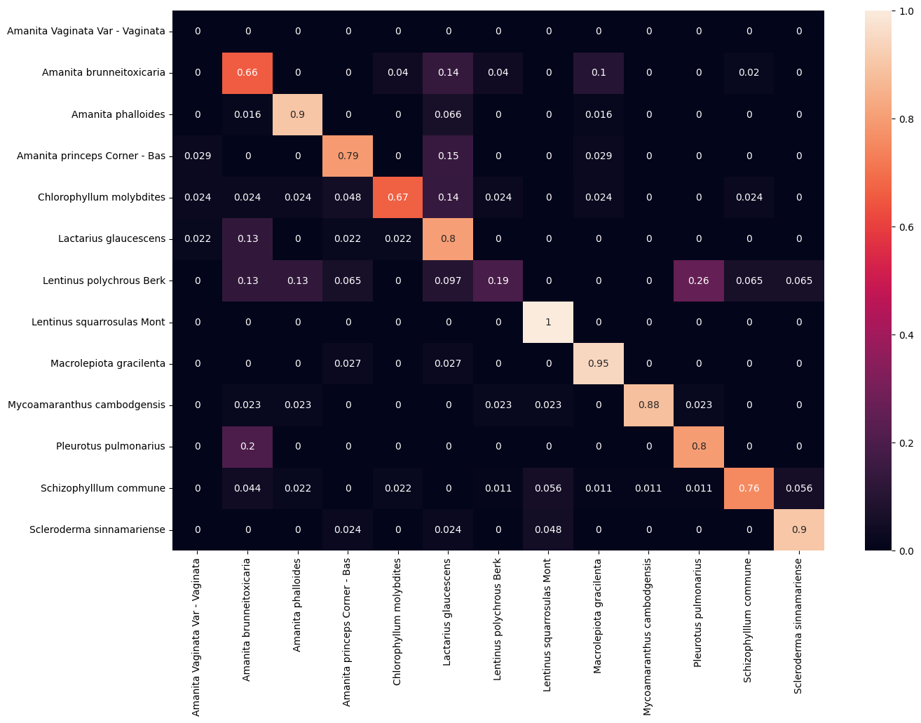
Matriz de confusión
Test nunca antes visto por el modelo
Ciertas categorías no terminan de ser bien asimiladas por el modelo. Quedaría profundizar en el porqué de los casos particularmente malos.
En general el modelo se comporta según lo esperado.

